Slide 1
Journal Citation Report
https://jcr.clarivate.com/

Slide 2
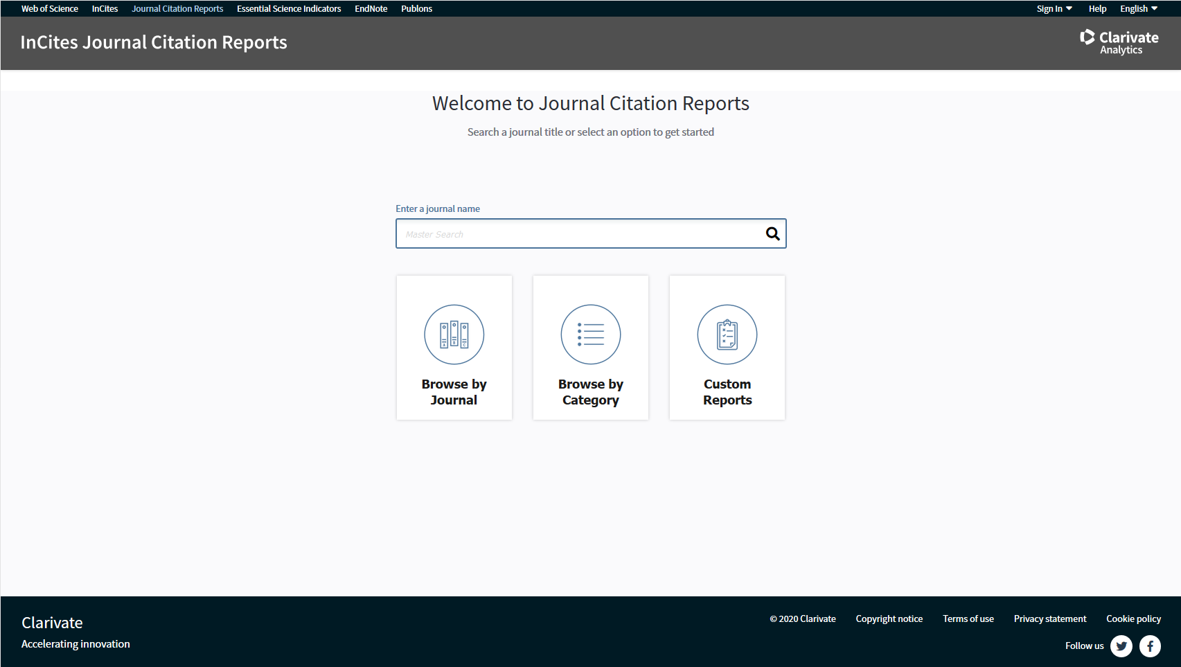

Slide 3
Abecední prohlížení

Slide 4
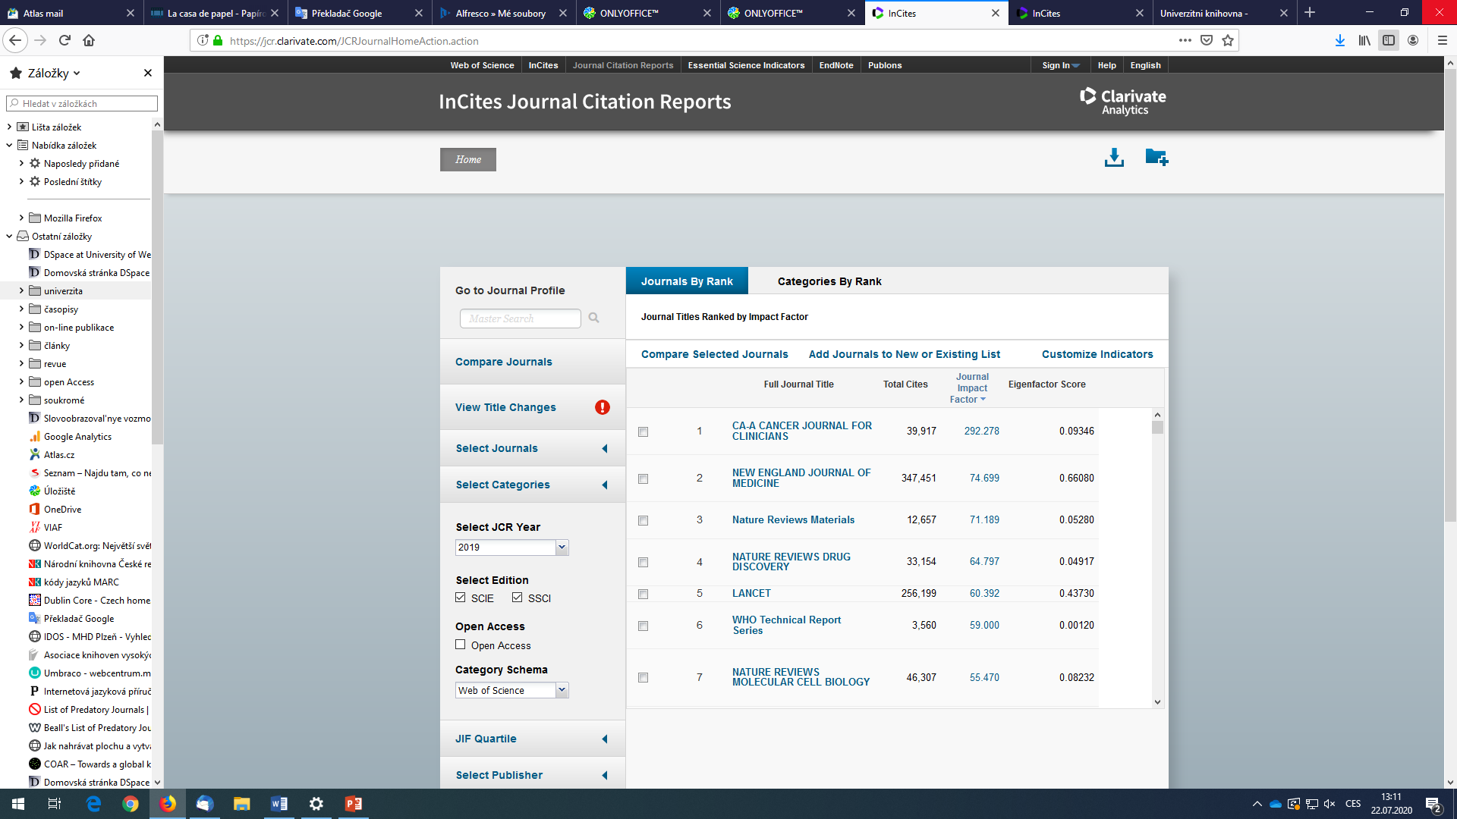
Výběr indikátorů
Porovnávání časopisů
Změna názvu časopisů
Otevřený přístup
Kvartily
Zaškrtnutí časopisů k analýze

Slide 5
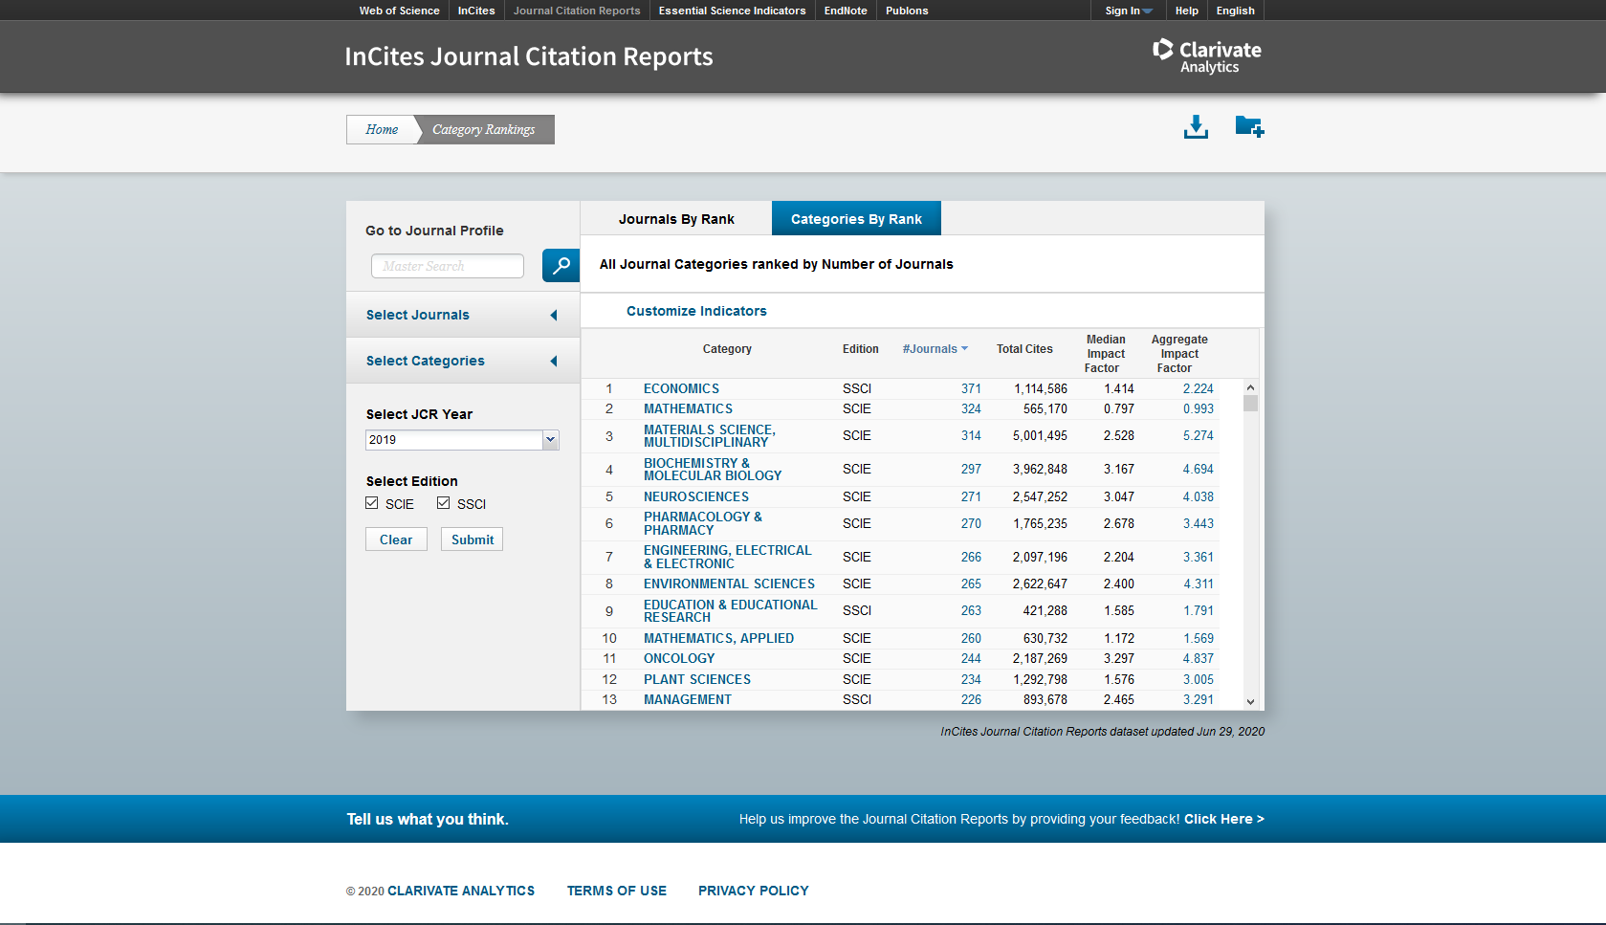
Stažení výsledků
Vytvoření datasetu
Seřazení hodnot tabulky po kliknutí na metriku

Slide 6
Oborové prohlížení

Slide 7
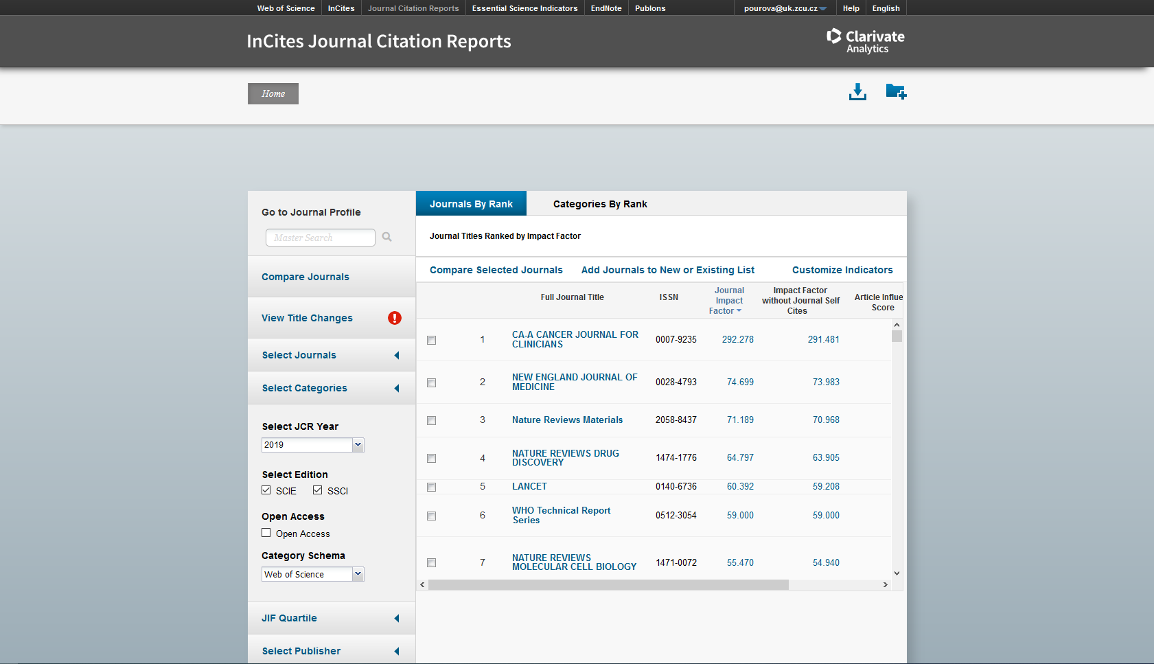

Slide 9
Prohlížení vlastních datasetů

Slide 10
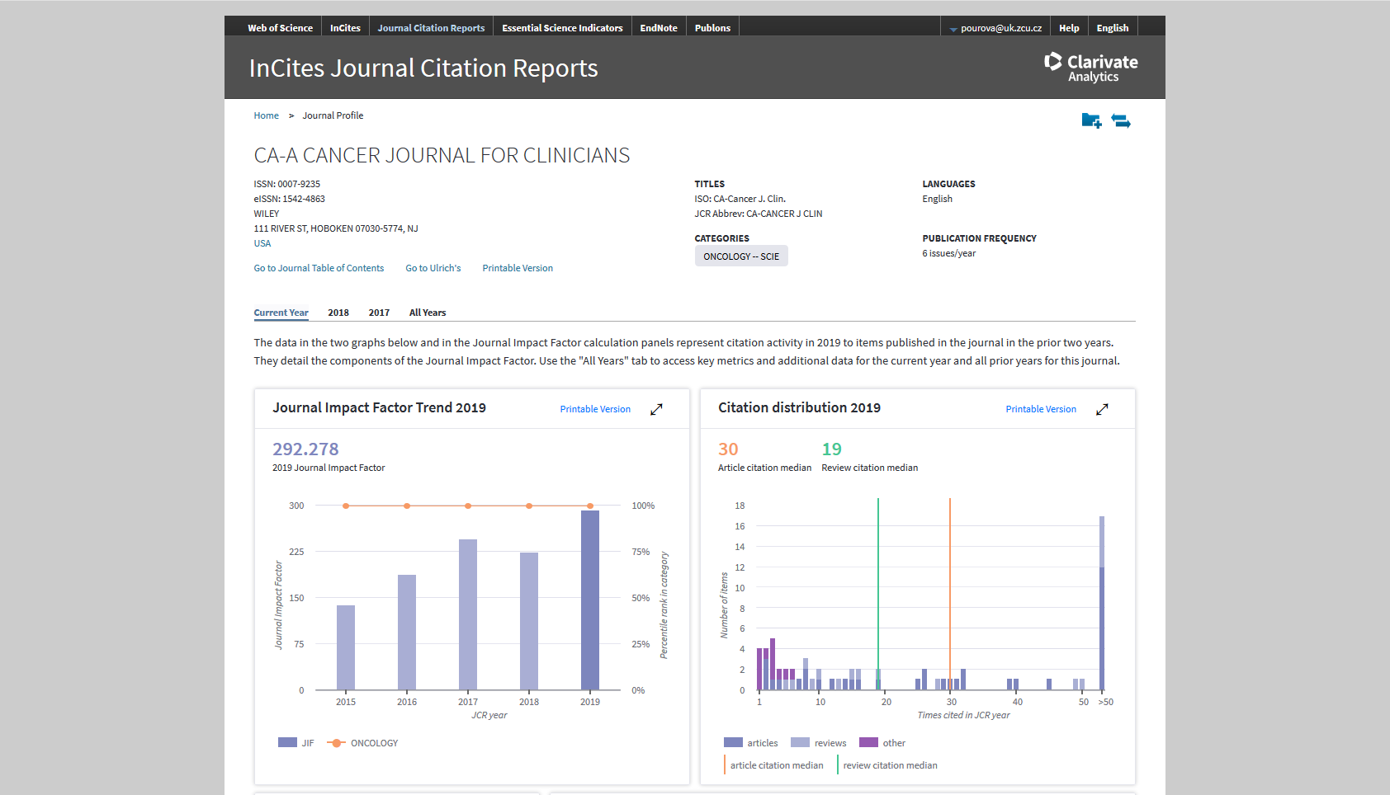
Profil časopisu
Verze pro tisk
Změna období
Zvětšení

Slide 11
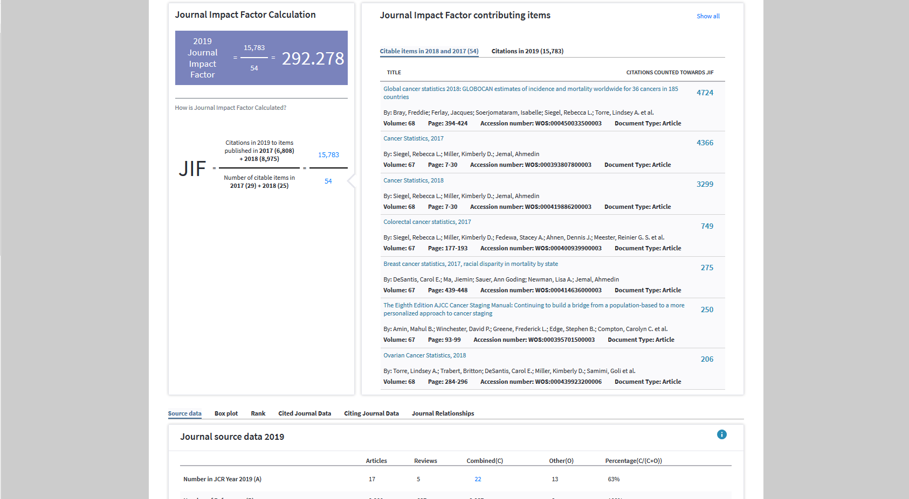
Profil časopisu
Výpočet impakt faktoru

Slide 12
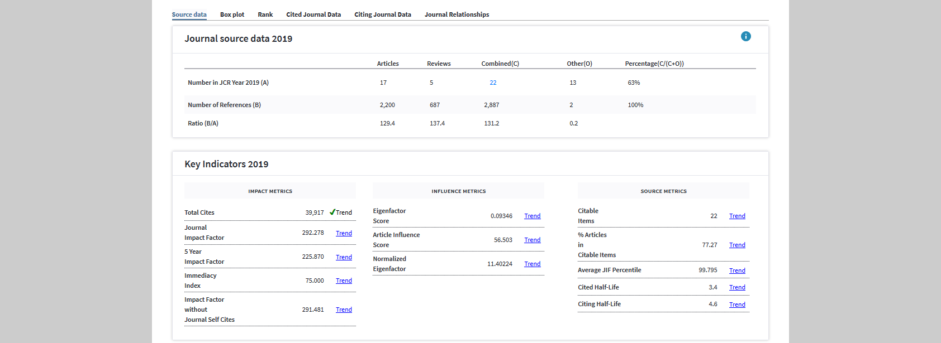
Různé kategorie analýz
Podrobnější informace
Profil časopisu
Article Influence Score
Eigenfactor
Změna dat

Slide 13
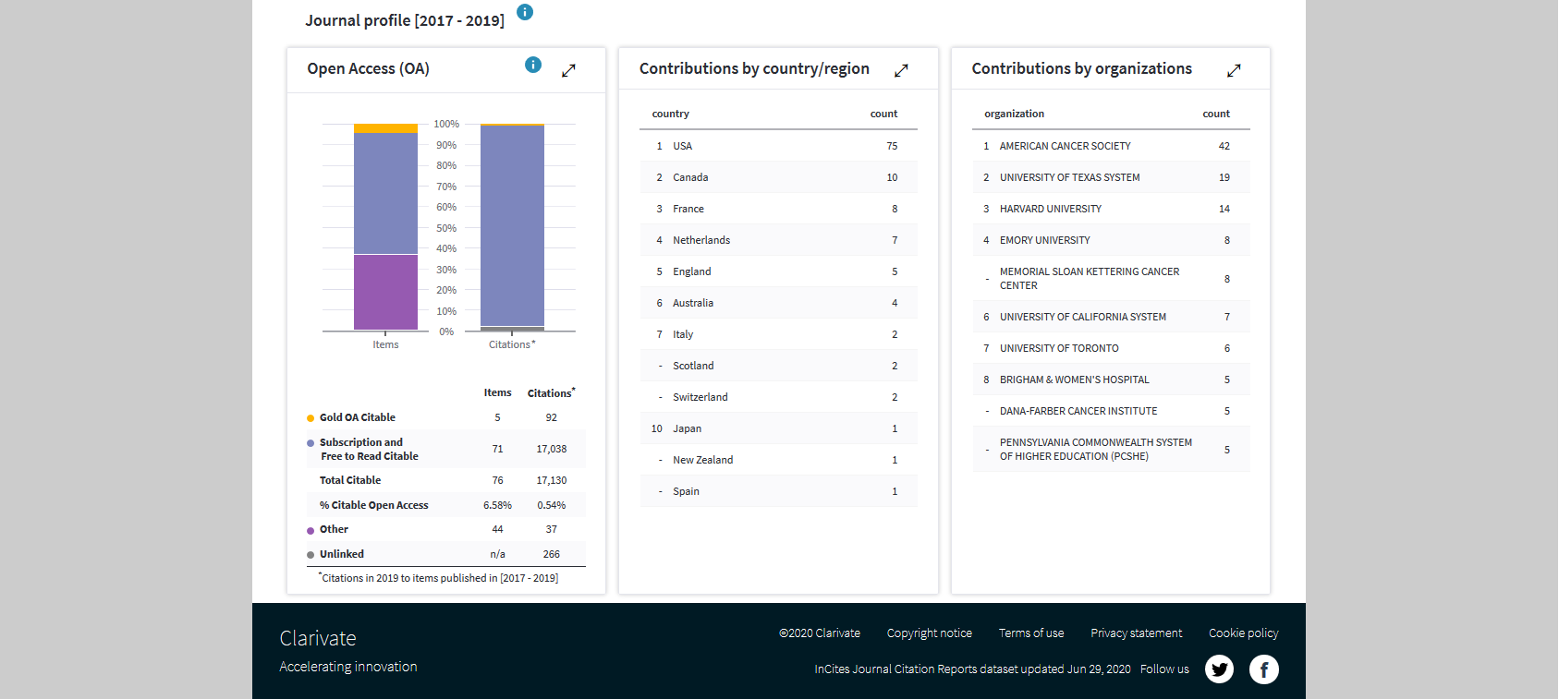
Profil časopisu

